Slide 1
Администрирование информационных систем
Лекция 6
Сертификаты X.509
Защита информации в ИСПДН

Slide 2
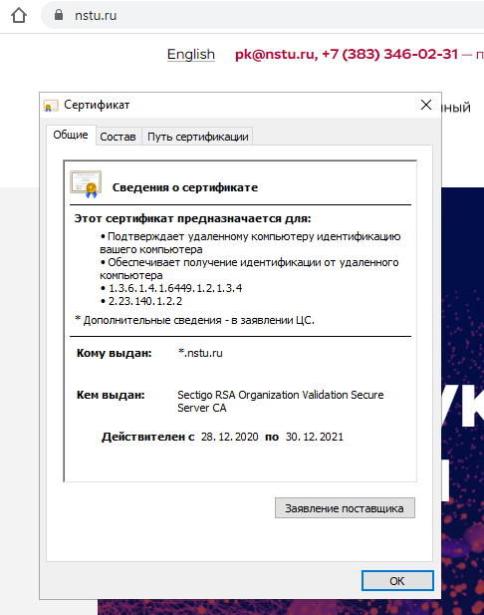
Сертификаты X.509. Назначение
Идентификация владельца сертификата
Усиленная электронная подпись
Шифрование данных

Slide 3
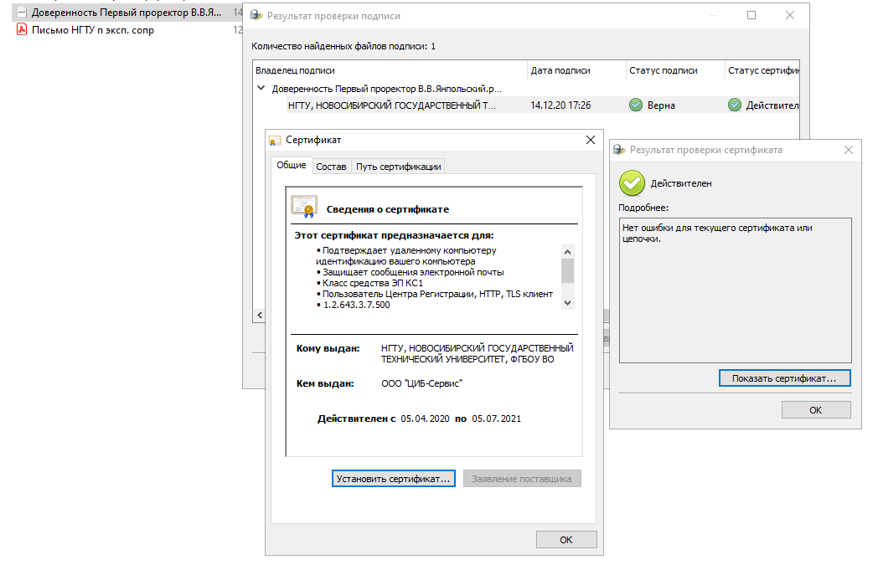
Сертификаты X.509. Назначение

Slide 4
Сертификаты X.509. Структура
https://tools.ietf.org/html/rfc5280

Slide 5
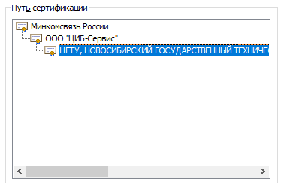
Сертификаты X.509. Типы
Корневые сертификаты — изготовлены в корневом УЦ (удостоверяющий центр).
Промежуточные сертификаты —сертификаты подписанные сертификатом корневого УЦ, которые могут формировать цепочку произвольной длины, начиная от корневого сертификата и заканчивая сертификатом конечного субъекта.
Сертификаты конечного субъекта — конечные сертификаты в цепочке, которые не могут подписывать другие промежуточные сертификаты своим закрытым ключом.

Slide 6
Сертификаты X.509. Типы
DV — сертификаты удостоверения доменного имени.
OV — в сертификате будет уже указано не доменное имя, а название самой организации заявителя.
EV — эти сертификаты и получить сложно и стоят они недешево. Их можно опознать по названию организации на зеленом замочке на панели адресной строки

Slide 7
Сертификаты X.509. Квалифицированный сертификат
Квалифицированный сертификат – это электронный документ, в котором содержится ключ проверки (открытый ключ) квалифицированной электронной подписи.
Квалифицированная электронная подпись (КЭП) – это электронная подпись, которая обладает следующими особенностями:
получена в результате криптографического преобразования информации с использованием ключа электронной подписи;
позволяет определить лицо, подписавшее электронный документ;
позволяет обнаружить факт внесения изменений в электронный документ после его подписания;
создается и проверяется с использованием средств электронной подписи, получивших подтверждение соответствия требованиям, установленным в соответствии с Федеральным законом № 63-ФЗ «Об электронной подписи»;
ключ проверки (открытый ключ) электронной подписи содержится в квалифицированном сертификате.

Slide 8
Сертификаты X.509. Квалифицированный сертификат
Требования к структуре квалифицированного сертификата
Приказ ФСБ РФ от 27 декабря 2011 г. N 795 "Об утверждении Требований к форме квалифицированного сертификата ключа проверки электронной подписи"
http://base.garant.ru/70133464/53f89421bbdaf741eb2d1ecc4ddb4c33/#block_1000

Slide 9
Сертификаты X.509.
Объектный идентификатор. OID
https://www.alvestrand.no/objectid/top.html
Например
# в строках ниже X — это выданный IANA номер частного предприятия 1.3.6.1.4.1.X.1 — назначается объектам SNMP
1.3.6.1.4.1.X.2 — назначается объектам LDAP
1.3.6.1.4.1.X.2.1 — назначается синтаксисам LDAP
1.3.6.1.4.1.X.2.2 — назначается правилам соответствия LDAP 1.3.6.1.4.1.X.2.3 — назначается атрибутам LDAP
1.3.6.1.4.1.X.2.4 — назначается объектным классам LDAP
1.3.6.1.4.1.X.2.5 — назначается поддерживаемым возможностям LDAP 1.3.6.1.4.1.X.2.9 — назначается механизмам протокола LDAP 1.3.6.1.4.1.X.2.10 — назначается элементам управления LDAP 1.3.6.1.4.1.X.2.11 — назначается расширенным операциям LDAP
1 - International Organization for Standardization (ISO)
1.2 - ISO Member Bodies
1.2.643 - Russian federation

Slide 10
Сертификаты X.509.
Для создания подписи необходим контейнер закрытого ключа.
Защищается PIN-кодом
Два основных формата
  Крипто-про
  ViPNet

Slide 11
Сертификаты X.509
Список отозванных сертификатов CRL
Удостоверяющий центр периодически выдаёт список, который он публикует в хранилище. Каждый CRL включает поле nextUpdate, которое указывает время, когда будет выпущен следующий CRL. Любая проверяющая сторона, которой требуется информация о статусе сертификата и у которой ещё нет текущего CRL, получает текущий список из хранилища. Если сертификат, который проверяет клиент, не находится в списке, то работа продолжается в нормальном режиме и ключ считается подтверждённым сертификатом. Если же сертификат присутствует, то ключ считается недействительным и ему нельзя доверять.
Для повышения производительности копии списка отзыва сертификатов могут распространяться на несколько хранилищ. Каждой проверяющей стороне необходим самый последний список для выполнения проверки. После того, как проверяющая сторона получит самый последний СОС, ей не нужно будет запрашивать дополнительную информацию из хранилища, пока не будет выпущен новый CRL. В результате в течение периода времени, в течение которого CRL является действительным (то есть наиболее текущим), каждая проверяющая сторона будет направлять не более одного запроса в хранилище для CRL. Этот запрос будет сделан в первый раз после того, как текущий CRL выпущен.

Slide 12
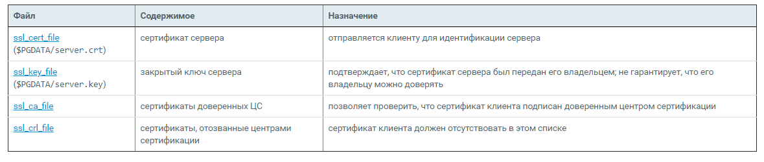
Сертификаты и PostgreSQL
https://postgrespro.ru/docs/postgrespro/11/ssl-tcp
ssl=on
Postgres Pro читает системный файл конфигурации OpenSSL. По умолчанию этот файл называется openssl.cnf и находится в каталоге, который сообщает команда openssl version -d.

Slide 13
Сертификаты и PostgreSQL
Создание запроса на получение сертификата (CSR) и файлы открытого/закрытого ключа
openssl req -new -nodes -text -out root.csr -keyout root.key -subj "/CN=root.yourdomain.com" chmod og-rwx root.key
chmod og-rwx root.key
Подписание запроса ключом:
openssl x509 -req -in root.csr -text -days 3650 -extfile /etc/ssl/openssl.cnf -extensions v3_ca -signkey root.key -out root.crt
Создание сертификата сервера, подписанного новым корневым центром сертификации:
openssl req -new -nodes -text -out server.csr -keyout server.key -subj "/CN=dbhost.yourdomain.com" chmod og-rwx server.key
openssl x509 -req -in server.csr -text -days 365 -CA root.crt -CAkey root.key -CAcreateserial -out server.crt

Slide 14
ИСПдН. Нормативная база
Федеральный закон №152 «О персональных данных»
Ответственность за нарушение – УК РФ, КОАП РФ, ТК РФ.
ПП N 1119 Об утверждении требований к защите персональных данных при их обработке в информационных системах персональных данных

Slide 15
Классификация
Категории персональных данных:
Специальные
Биометрические
Общедоступные
Иные

Slide 16
Классификация
Типы угроз:
связанные с наличием недокументированных (недекларированных) возможностей в системном программном обеспечении
связанные с наличием недокументированных (недекларированных) возможностей в прикладном программном обеспечении
не связанные с наличием недокументированных (недекларированных) возможностей в системном и прикладном программном обеспечении

Slide 17
Уровни защищенности
Определяются совокупностью категории персональных данных, количеством субъектов и типом актуальных угроз.
4 уровня.

Slide 18
Уровни защищенности
Категории данных обрабатываемые в ИСПДн | Тип субъектов | Количество субъектов | Тип актуальных угроз
 |  |  | 1 тип | 2 тип | 3 тип
Специальные | Не сотрудники | Более 100 000 | Уровень 1 | Уровень 1 | Уровень 2
 |  | Менее 100 000 | Уровень 1 | Уровень 2 | Уровень 3
 | Сотрудники | Более 100 000 | Уровень 1 | Уровень 2 | Уровень 3
 |  | Менее 100 000 | Уровень 1 | Уровень 2 | Уровень 3
Биометрические | Не сотрудники | Более 100 000 | Уровень 1 | Уровень 2 | Уровень 3
 |  | Менее 100 000 | Уровень 1 | Уровень 2 | Уровень 3
 | Сотрудники | Более 100 000 | Уровень 1 | Уровень 2 | Уровень 3
 |  | Менее 100 000 | Уровень 1 | Уровень 2 | Уровень 3
Иные | Не сотрудники | Более 100 000 | Уровень 1 | Уровень 2 | Уровень 4
 |  | Менее 100 000 | Уровень 1 | Уровень 3 | Уровень 4
 | Сотрудники | Более 100 000 | Уровень 1 | Уровень 3 | Уровень 4
 |  | Менее 100 000 | Уровень 1 | Уровень 3 | Уровень 4
Общедоступные | Не сотрудники | Более 100 000 | Уровень 2 | Уровень 2 | Уровень 4
 |  | Менее 100 000 | Уровень 2 | Уровень 3 | Уровень 4
 | Сотрудники | Более 100 000 | Уровень 2 | Уровень 3 | Уровень 4
 |  | Менее 100 000 | Уровень 2 | Уровень 3 | Уровень 4

Slide 19
Модель угроз
Типы возможных нарушителей, включая предположения о возможностях нарушителей, в.т.ч. средств атак имеющихся в наличии.
Описание каналов возможных атак.
Показатели исходной защищенности ИСПДн
Перечень угроз с указанием вероятностью ее реализации, опасности, как следствие актуальности, ее тип, и тип нарушителя, который может ее реализовать.
Дополнительные источники информации:
Методика определения актуальных угроз безопасности персональных данных при их обработке в информационных системах персональных данных.
Банк данных угроз: http://bdu.fstec.ru/ubi/threat

Slide 20
Средства защиты информации
Направлены на нейтрализацию актуальных угроз.
Должны присутствовать в реестре СЗИ, сертифицированных ФСТЭК.
Делятся на:
Средства защиты от НСД к ЭВМ
Средства контроля целостности ПО
Средства гарантированного уничножения информации
Средства защиты от утечек по каналам связи
Средства межсетевого экранирования
Средства криптографической защиты информации

Slide 21
Средства защиты информации
Сертификация системного и прикладного программного обеспечения (операционных систем, СУБД, ERP, CRM) как СЗИ
https://fstec.ru/tekhnicheskaya-zashchita-informatsii/dokumenty-po-sertifikatsii/153-sistema-sertifikatsii

Slide 22
Средства криптографической защиты информации
1)Приказ ФСБ от 10 июля 2014 года № 378 «Об утверждении состава и содержания организационных и технических мер по обеспечению безопасности персональных данных при их обработке в информационных системах персональных данных с использованием средств криптографической защиты информации, необходимых для выполнения установленных Правительством Российской Федерации требований к защите персональных данных для каждого из уровней защищенности»;
2) Приказ ФСБ России от 9 февраля 2005 года № 66 «Об утверждении положения о разработке, производстве, реализации и эксплуатации шифровальных (криптографических) средств защиты информации (Положение ПКЗ-2005)»;
3) «Инструкция об организации и обеспечении безопасности хранения, обработки и передачи по каналам связи с использованием средств криптографической защиты информации с ограниченным доступом, не содержащей сведений, составляющих государственную тайну», утвержденная приказом ФАПСИ от 13 июня 2001 года № 152;
4) «Методические рекомендации по разработке нормативных правовых актов, определяющих угрозы безопасности персональных данных, актуальные при обработке персональных данных в информационных системах персональных данных, эксплуатируемых при осуществлении соответствующих видов деятельности», утвержденные руководством 8 Центра ФСБ России (№ 149/7/2/6-432 от 31.03.2015).

